Slide 1



星网智云
让人们享受智能化带来的美好生活
模型参数化标准说明
零部件设计智能体
2025.11.12
广西星网智云科技有限公司 Guangxi SKY Cloud Technology Co.，LTD
Notes:
封面版式2

Slide 2
一、表达式分类和定义规则
1.1、表达式分类和定义规则
分类 | 命名规则 | 定义规则 | 标注规则 | 是否加入参数 词典
驱动参数 | [参数ID] | 用户可直接修改，驱动模型核心变化。 |  | 是
测量参数 | [参数ID] | 通过NX测量工具获取的、只读的参数。 |  | 依据情况
分析参数 | [参数ID] | 通过公式计算得出的性能指标，用于检查、评估和优化。 |  | 依据情况
检查参数 | [检查内容ID] | 布尔类型，格式必须为 A operator B，用于判断设计是否合格。（A、B可以引用其他分组参数） | [检查类型：几何检查/强度检查] | 是
外部参数 | [参数ID] | 其值来源于外部，如用户输入、数据库查询、其他模型。 | [来源类型：用户提供/检索SOP/模型XX] | 是
内部参数 | [参数ID] | 常数或由其他参数计算得出的中间变量。 |  | 依据情况
默认值参数 | DEF_[参数ID][默认优先级级序号] | 为其他参数提供默认值的库。 | [开关：True/False] （可以从分析参数中引用） | 否

Slide 3
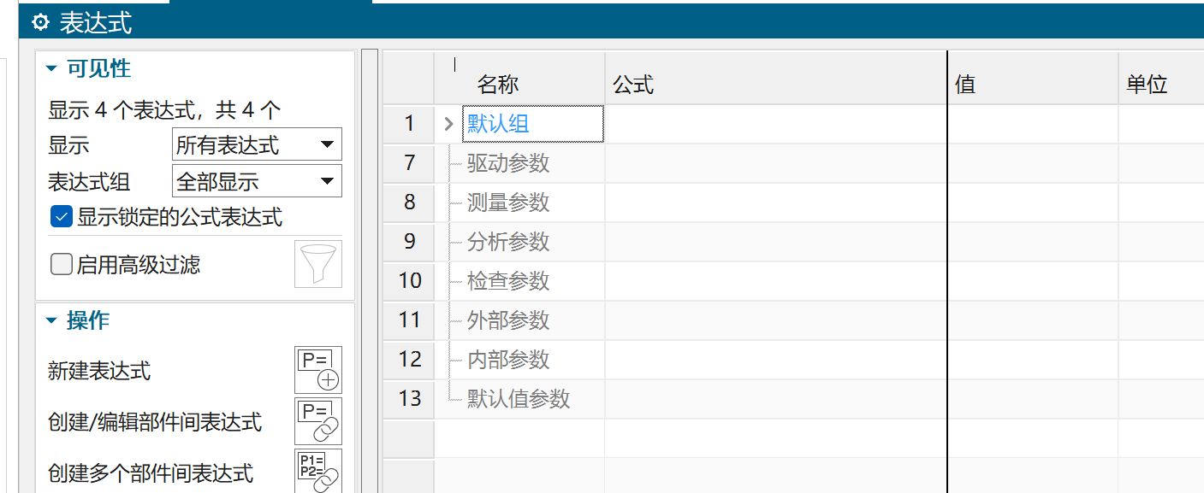
一、表达式分类和定义规则
1.2、NX示例——表达式分组
菜单栏点击→工具→表达式
右键默认组→添加组→依次添加如下命名的组
调整为全部显示

Slide 4
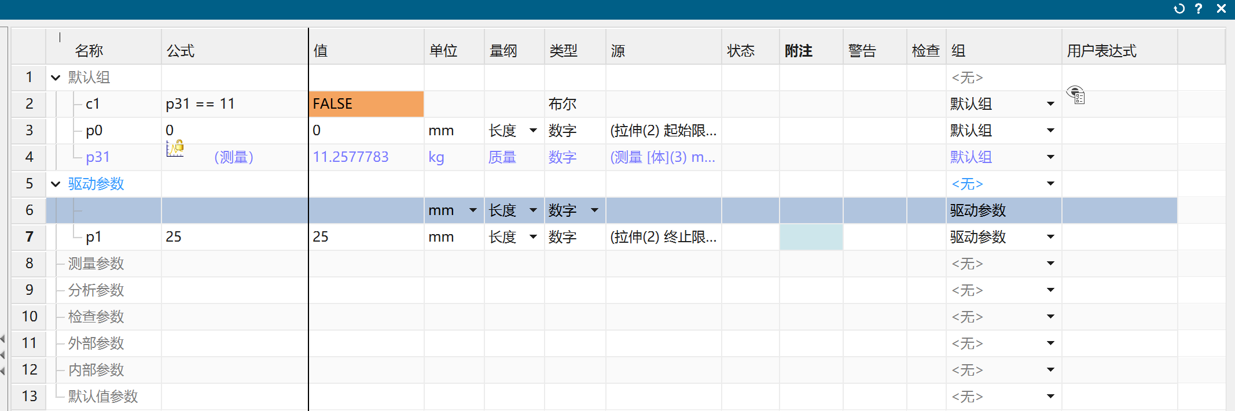
一、表达式分类和定义规则
1.2、NX示例——表达式新建与调整
双击添加公式
按照要求填写附注
右键分组可激活分组、新建表达式
单击下拉调整分组
依据规范定义参数ID
采用标准单位
关联驱动尺寸源

Slide 5
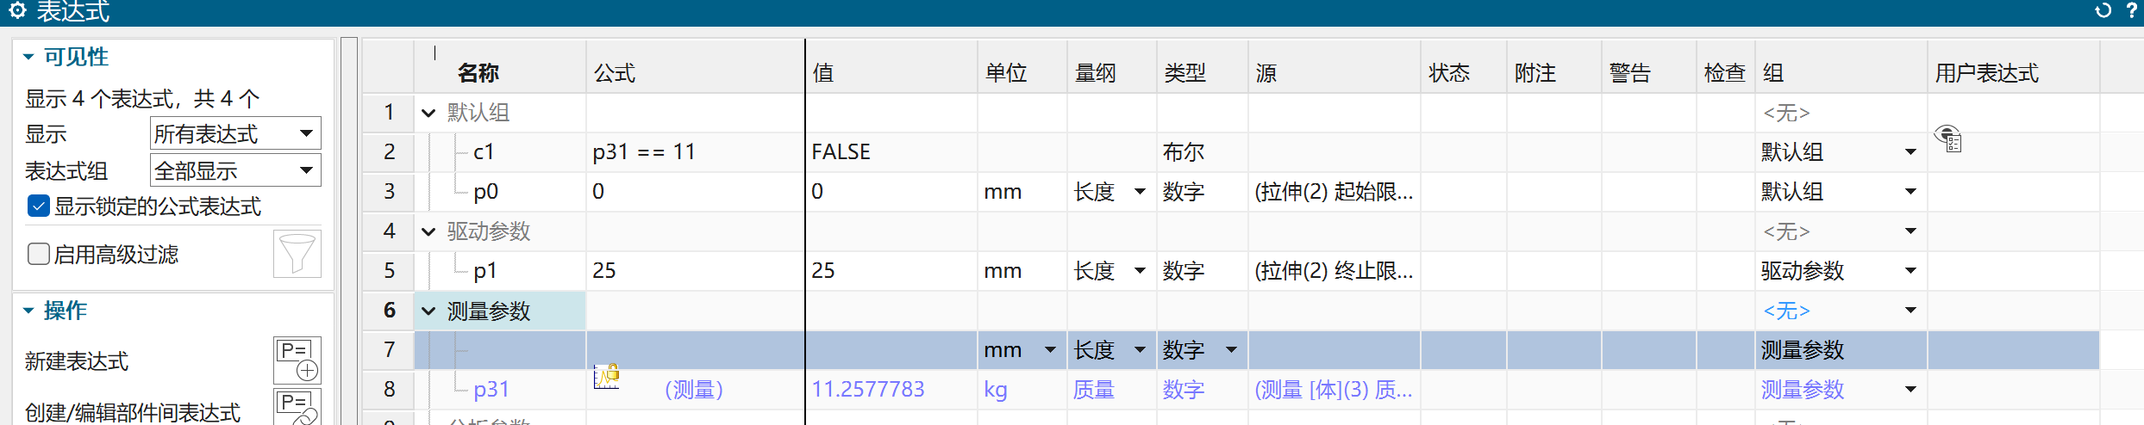
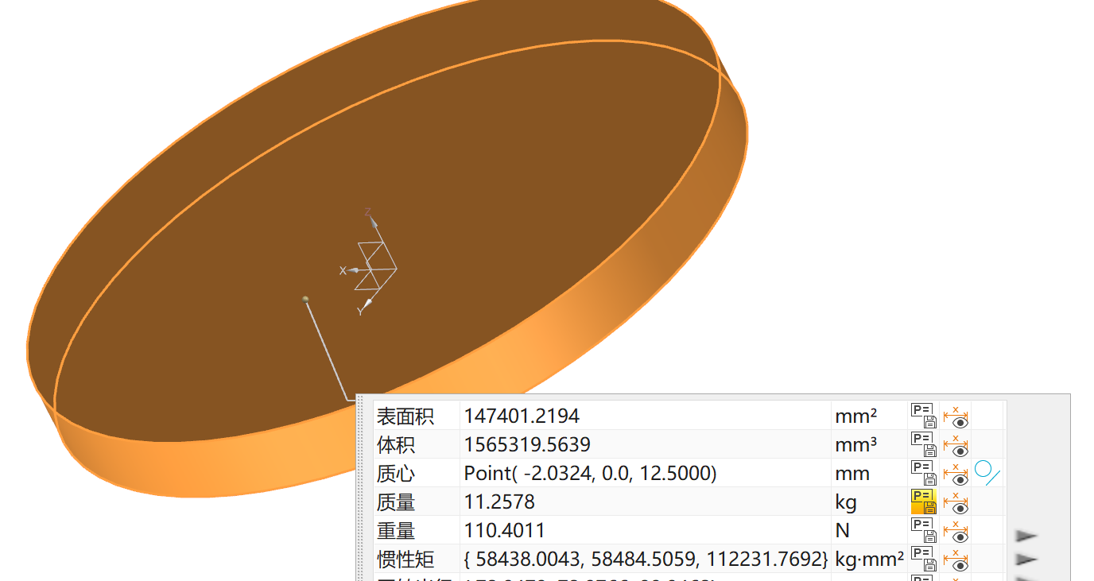
一、表达式分类和定义规则
1.3、NX示例——测量参数新增
激活测量参数组→使用测量工具对数模进行测量→点击保存图标保存测量参数
激活该组
点击保存到表达式中去

Slide 6
二、参数词典的定义规则
形成一个Excel表
参数词典
字段 | 用途 | 示例 | 是否必填
参数ID | 与NX表达式名称对应 | QuBingChangDu | 是
标准名称 | 业务标准称呼 | 曲柄长度 | 是
常用别名 | 搜索关键词 | 主轴长度、主轴长 | 否
易混淆名称 | 排除易混淆概念 | 主轴颈长度 | 否
物理意义 | 详细业务含义 | 曲轴主轴颈中心到曲柄销中心的距离 | 否

Slide 7
三、场景配置表
3、每个参数化设计场景形成一个Excel表，仅该表不同的场景可以采用同一参数化设计SOP。
字段 | 全新设计场景 | 强度优化场景
场景ID | SOP_LiangGan_001 | SOP_LiangGan_002
目标描述 | 根据总体需求，从头开始设计一个新连杆。 | 在现有连杆模型基础上，提升其疲劳强度。
推荐模板参数 | 当前阶段省略该步骤 | 当前阶段省略该步骤
必需驱动参数 | LianGanChang（连杆长） XiaoTouKongJing（小头孔径） DaTouKongJing（大头孔径） | BiHou （壁厚） BanJianJiao （板间角）
可选驱动参数 | BiHou（壁厚） BanJianJiao（板间角） | LianJieYuanJing （连接圆角）
必需外部参数 | FaDongJiXingHao（发动机型号） ZuiDaBaoFaYaLi（最大爆发压力） | XianYouMoxingBanben（现有模型版本）
关键分析参数 | AnQuanXiShu（安全系数） | PiLaoShouMing（疲劳寿命） ZuiDaYingLi（最大应力）
必须检查项 | ChangJingBi（长径比） BiHouXiaolv（壁厚效率） | YingLiJiZhong（应力集中系数）
默认值是否启用 | 是 | 否

Slide 8

谢谢观看！
THANKS
广西星网智云科技有限公司
Guangxi SKY Cloud Technology Co.，LTD
Notes:
封面版式2

